Slide 1
新たな保育人材のあり方に関する提言書
参考資料５
平成28年11月7日
大阪府子ども施策審議会
新たな保育人材のあり方検討部会

Slide 2
目次
2 はじめに
3 新たな保育人材のあり方に関する提言
提言資料
15 保育人材の不足と確保のための取組み
16 保育所等における保育士配置要件の弾力化
17 新たな保育人材の基本的な考え方
18 提言１ 新たな保育人材の育成
①保育支援員 ②業務アシスタント
19 提言２ 多様な人材の活用によるチーム保育の実現
20 保育士業務の分解マトリックス図Ⅰ（保育所保育指針第4～7章）
21 保育士業務の分解マトリックス図Ⅱ（ある園の１日例）
22 保育支援員の養成スキーム
23 保育支援員の研修
24 保育支援員の研修プログラム
25 保育支援員養成OＪＴシラバス
26 検討部会委員名簿・検討部会開催状況
参考資料
28 保育支援員の研修プログラム （詳細）
36 保育支援員養成ＯＪＴチェックリスト
37 関西圏国家戦略特別区域会議（第９回）H28.5.10
大阪府提出資料（抜粋）
42 関西圏国家戦略特別区域会議（第10回）H28.8.31
大阪府提出資料（抜粋）

Slide 3
はじめに
平成28年は、都市部を中心に保育所の待機児童解消が、社会的な課題として今まで以上に大きく取り上げられている。平成27年4月、幼児期の学校教育や保育・地域の子育て支援の量の拡充や質の向上を進めていく「子ども・子育て支援新制度」がスタートし、保育の受け皿は、着実に増えているものの、子どもを預けて働きたいという保育ニーズの高まりに整備が追いついていない。大阪府内においても、保育所や認定こども園、小規模保育の施設整備などによって、定員を増やしてきたものの、本年4月1日現在で1,434人の待機児童が発生している。
国においても、保育所等における保育士配置要件を弾力化するなど、様々な施策が進められている。しかし、待機児童問題は、主に都市部において発生している問題であり、真に実効的なものとするためには、当該地域の実情に即した取組みが必要となる。例えば、大阪においては、待機児童の問題に加えて、保育士確保の困難さが問題となっている。大阪における認定こども園への移行園数は、全国で最も多い。移行が進むことは、保育の量の拡大につながる一方、運営基準を満たすため、これまで以上に保育士の確保が求められることになる。こうした状況を背景として、年度途中に保育士が離職した場合、後任保育士の補充が一層困難になるなどの課題を発生させている。
大阪府では、市町村や保育現場から寄せられている保育士の確保が困難との声に応え、5月に国家戦略特別区域会議に対し、特区制度を活用した待機児童解消のための緊急対策の提案がなされたところである。この提案は、多様な人材が保育士と協働することで、保育の量の拡大と質の確保を図るもので、この新たな保育人材のあり方について、大阪府子ども施策審議会に対し、検討の要請がなされたものである。これを受けて、7月に子ども施策審議会に「新たな保育人材のあり方検討部会」を設置し、新たな保育人材のあり方について検討を重ねてきた。
もとより、保育は子どもたちの命を預かる責任ある仕事であり、保育士により保育を行うことが基本である。保育士確保のためには、重責を担う保育士に対し処遇改善を行うとともに、キャリアパスを確立し、専門性を高める人材育成が重要と考える。一方で、待機児童が多数発生している現状に鑑みると、新たな保育人材の育成による人材確保に取り組まなければ課題解決が難しい。
本部会では、保育の質の確保、とりわけ子どもの安全性の担保を最優先事項とした上で、養成施設を卒業した保育士以外にも、保育人材のすそ野を広げ多様な人材の参入を図れないかについて検討した。具体的には、子育て支援員の他にも、保育支援員や業務アシスタントを、新たな保育人材として位置づけることが可能かどうか慎重に議論を重ね、必要となる保育の質の確保方策についても検討したところである。新たな保育人材の担う役割や養成カリキュラム、また、将来的な保育士業務にふさわしい評価の確立や、保育所等の体制強化も念頭におき、実効性ある議論を進め、今般、保育士の専門性を重視し、保育現場での実際業務を分析する過程のなかで、チーム保育、マネジメントの必要性について再認識するとともに、保育現場で保育士と協働し保育をサポートする実践的な人材と、保育士の専門性発揮を側面支援するスタッフの活用、育成提案に至ったものである。
このことは、待機児童解消の緊急対応の側面のほか、保育所等における優秀な人材の先行投資的な養成といった、これからの人材確保のあり方にも一石を投じるものとなるであろう。
大阪府においては、この趣旨を十分踏まえ、今後の新たな保育人材の育成について、慎重かつ適切に取り組むとともに、待機児童の解決に向け先駆的な範となるよう、着実な対応を期待する。
大阪府子ども施策審議会 新たな保育人材のあり方検討部会 部会長 関川 芳孝

Slide 4
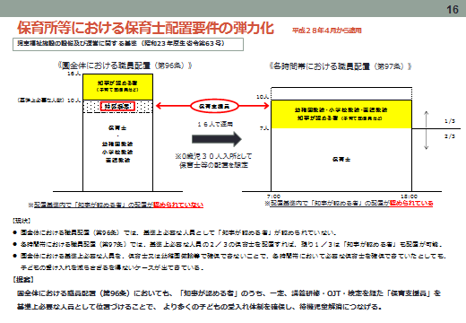
新たな保育人材のあり方に関する提言
１．待機児童をめぐる現状とこれまでの取組み
●府内待機児童数
大阪府の待機児童は、平成28年4月1日現在、1,434人と全国で４番目に多く、前年比69人増加した。また、府内43市町村のうち、待機児童が発生している市町が22市町ある。しかし全国的にみると、全国の8割の市区町村はゼロ、待機児童の約74%は都市部に集中している。
●大阪府の取組み
府では、市町村と連携し、待機児童を解消するための様々な取り組みを行っている。例えば、保育所整備をはじめとする保育の量的拡大では、安心こども基金を活用した保育所整備を進めることで、平成24年度から27年度の4年間で12,087人分の保育が拡大された。また、都市部では新たな保育用地獲得が困難なことから、府営住宅の空室、小学校余裕教室、市営公園など、既存ストックを活用した保育の受け皿づくりも進められている。
また、平成28年４月時点での認定こども園の設置数は、大阪府が全国最多となっている。
さらに、平成27年度から特区制度を活用して地域限定保育士試験を実施し、年間に輩出する保育士の数の増加を図るほか、保育士・保育所支援センターを活用した潜在保育士の掘り起し、貸付事業などを通じた保育士の確保や処遇改善に取り組んでいる。
●国の取組み
国においても、平成27年11月の「1億総活躍社会の実現に向けて緊急に実施すべき対策」において子育て施策が掲げられ、これに基づいた取組みとして待機児童の解消を目指した「待機児童解消加速化プラン」の整備目標を前倒し・上積みし50万人分の保育の受け皿を確保することとしており、これに対応するために必要な保育士数は9万人と試算されている。
保育所不足に対する世論の高まりを受けて、平成28年3月、「待機児童解消に向けて緊急的に対応する施策について」が発表され、新制度施行後の実態把握を強化して、加速的な保育所等の整備を促進することとなった。平成２８年4月からは、待機児童を解消し、受け皿拡大が一段落するまでの緊急的・時限的な対応として、保育所等における保育士配置要件の弾力化も実施されている。
【関連ページ ナビ】
16ページ

Slide 5
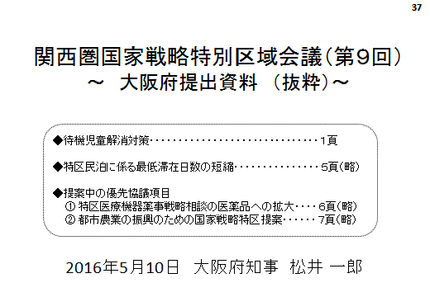
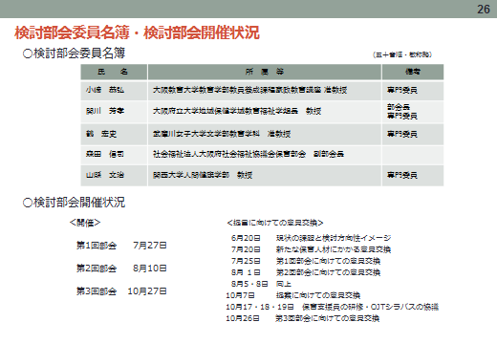
●国家戦略特区制度の活用
府では、上述のような取組みが進められているが、保育士確保の困難さが、量的拡大を行う上でのネックの一つとなっているため、本年５月、大阪府と大阪市が共同で、関西圏国家戦略特別区域会議において、特区制度を活用した待機児童解消の緊急対策の提案を行った。
本提案では、認可保育所等の設置基準が、地域の実情やニーズに即したものとなるよう、特区内では、保育所設置に係る人員配置や面積、採光などの基準について、自治体の判断と責任で決定できるようにすることや、保育の現場で保育士と協働しサポートする新たな人材を創設すること、さらに保育にかかる情報公開、ガバナンス改革を行うことの３項目について検討例を掲げて提案している。
国家戦略特区における規制改革事項の決定は国に委ねられるが、府では、平成29年度からの運用開始をめざし、大阪府子ども施策審議会に対し、提案の根幹となる新たな保育人材の制度設計について、検討要請がなされた。同審議会では、部会を設置し、多角的な観点から検討するためのメンバーを集め、その役割、必要なスキルや養成方法等について検討し、取りまとめたものが、本提言である。
37～41ページ
26ページ

Slide 6
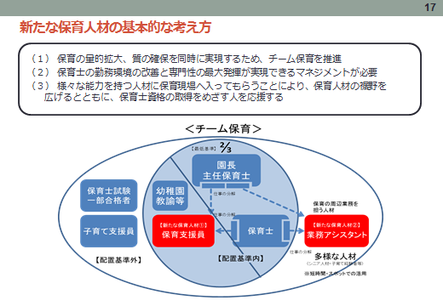
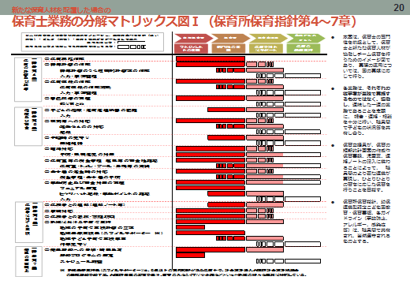
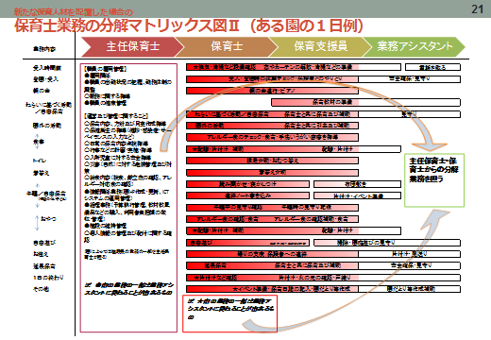
２．提言内容
●新たな保育人材の提言の全体像
部会では、保育の質の確保を念頭におき、次の３つを基本的な考え方として検討を進めた。
◎保育の量的拡大、質の確保を同時に実現するため、チーム保育を推進
◎保育士の勤務環境の改善と専門性の最大発揮が実現できるマネジメントが必要
◎様々な能力を持つ人材に保育現場へ入ってもらうことにより、保育人材の裾野を広げるとともに、保育士
資格の取得をめざす人を応援する
このため、まず、保育士が担当している仕事を分解し、内容を見極めていくことからはじめた。人員に余裕があれば、すべて保育士が担当できるが、限られた人員のなかで、子どもの安全性の確保にも留意しながら、保育士がより保育の専門性を発揮できるようにするためにはどうしたらよいか。他の人材を活用し、協働・分担できる業務はないかなど、一つひとつ丁寧に見直し、点検していった。
その結果、
・保育士の日常は、業務が多忙化し、専門能力が発揮された保育が後退しがちな状況がある
・保育士にとって、特に負担なのは、会議・記録・報告とのデータがある
・事務文書作成などに追われ、子どもと向かい合う時間が少なくなっている
・保育所に対する社会的要請は拡大し、保育現場の業務内容は、今後も拡大化の傾向にある
・国はICT導入により業務軽減を図るが、ICTの運用は、保育士でなくても対応可能
・園長や主任保育士が事務処理に追われ、保育業務から遠ざかってしまっている園もある
・ICTなど、具体的な業務内容に着目すると、事業者へのアウトソーシングや外部人材の活用も可能
といったことがみえてきた。
このようなことから、部会では、次の２つの柱からなる提案を行うこととした。
Ⅰ 保育現場の実務を支える2種類の保育人材・・・保育支援員、業務アシスタント
Ⅱ 保育現場で多様な人材が協働し、保育の質を高めるためのチーム保育の導入
17ページ
20ページ
21ページ

Slide 7
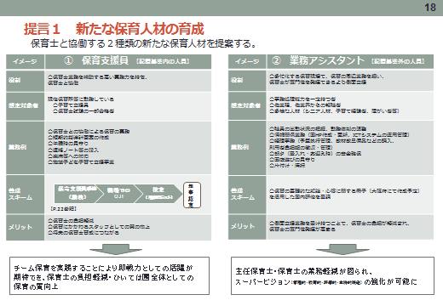
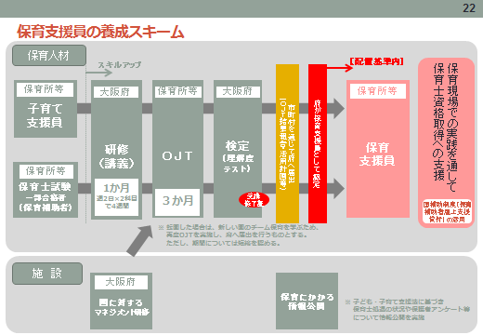
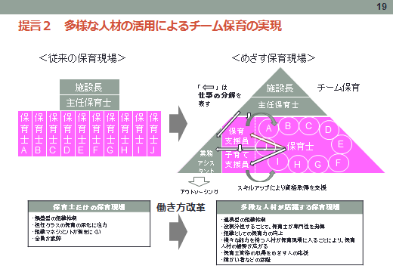
18ページ
●保育支援員
まず、現在、保育士や幼稚園教諭等のみが対象となっている園全体における職員配置基準に組み込む新たな人材として、知事認定の保育人材として「保育支援員」の創設を提案したい。「保育支援員」は、実践的能力を重視し、市町村長等が認定する子育て支援員又は保育士試験の一部合格者で、現在、保育所等に勤務している方を対象に、講義研修とOJTを活用しながら、府・市町村・保育所等が共同し、育成することとする。
●業務アシスタント
保育士が担当している業務を分解するなかで、遊具の清掃・消毒や布団敷き、情報関係業務など、必ずしも保育士が担当しなくても可能な業務も確認された。もちろん、清掃や園庭の手入れなどを、保育の一環として行う園を否定するものではない。ただし、一般的な業務分担として考えた場合、保育の周辺業務を担い、保育士の専門性発揮を側面支援する「業務アシスタント」というスタッフの活用も有効と考える。
●チーム保育
緊急対策として、保育士を中心に、実践力を身につけた保育支援員が現場でサポートし、協働しながら業務を進めていくために大切なのが、チーム保育である。園内のマネジメント力を高め、多様な人材を効果的に活用し、組織全体の保育力の向上を通じて、保育の質の確保を図っていく。なお、チーム保育は、今回の緊急対策に留まらず、保育現場のめざすべき姿と考えている。 国においても、保育士の処遇面での改善もなされてきているが、本部会の提言内容は、保育士の今後の働き方や保育現場の組織マネジメントについて、新たな一石を投じるものと考えている。
22ページ
19ページ

Slide 8
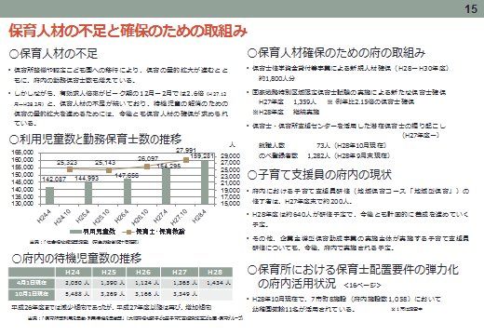
●保育人材の不足
ここ数年、保育士不足が深刻となっており、大阪府内の保育士の有効求人倍率は、ピーク期の12月～2月では、約2.6倍。（H27.12～H28.2）（東京都では約5倍）
一方、専門課程を卒業しても、福祉施設以外の職場に就職する者が約36％となっている。（H28.3大阪府）
約80%の保育所が、5年前と比較し、保育士確保が困難と回答している。（H26.1大阪府）
保育士の平均勤続年数は、全国平均で約7年。（H27）
大阪府のように、認定こども園への移行が進んでいる地域では、保育の受け皿が拡大する一方、運営基準を満たすため、必要な保育士も一段と増える。
大阪府子ども・子育て支援事業支援計画（H27.3策定）によると、待機児童がピークを迎える平成29年度を目前にして、現状のままでは、保育サービスを支える人材確保が厳しい状況にある。平成29年度には、全国で約7.4万人、大阪府で約1,500人の保育士・保育教諭が不足することが見込まれている。
保育士の置かれている状況、求められる役割や業務内容に着目し、緊急的に必要な方策が求められるゆえんである。
15ページ

Slide 9
●国における保育士配置要件弾力化との整合性
本年４月から、「児童福祉施設の設備及び運営に関する基準」（厚生省令）第96条における認可定員に応じて施設として置かなければならない職員数について緩和が行われ、保育士とともに幼稚園教諭や小学校教諭、養護教諭も基準内配置が認められることとなった。併せて第97条の規定では、各時間帯における必要職員数の配置についても基準上必要な人員の3分の2の保育士を配置すれば残りの３分の１は、幼稚園教諭、小学校教諭、養護教諭及び子育て支援員など「知事が認める者」の活用が可能になった。（認定こども園にも同様の規定がある。）
第96条と第97条は両方を満たすことが求められているところであるが、園全体における基準上必要な人員を、保育士又は幼稚園教諭等で確保できないことで、各時間帯において必要な保育士を確保できていたとしても、子どもの受け入れを減らさざるを得ないケースが出てきている。
今回の特区提案による基準緩和が実現すれば、第96条で定める施設として置かなければならない職員として、保育士や幼稚園教諭等と併せて「保育支援員」も位置づけることで、保育士不足の解消に寄与し、より多くの子どもの受け入れが可能になっていくものと考えている。緩和策を補完することにより、一層の効果を期待したい。
16ページ

Slide 10
●新たな保育人材育成の基本的な考え方
(1) 保育の量的拡大、質の確保を同時に実現するため、チーム保育を推進
待機児童解消のためには、保育の量的拡大を検討するが、その大前提には、保育の質の確保がある。そこで、今回、保育現場に、保育士でない人材を新たに投入することを考えた際に、大切にしたいのが「チーム保育」という考え方である。図は、保育所という場を念頭においた場合に、本提言の保育所のイメージ図である。中心となる配置基準内には、園長・主任保育士・保育士に加え、今般、国の省令で加わった幼稚園教諭等、さらに新たな保育人材①の保育支援員が入る。さらに、その外枠に、保育支援員の母体となる子育て支援員、保育士試験の一部合格者、また周辺業務を担う新たな保育人材②の業務アシスタントが位置している。
(2) 保育士の勤務環境の改善と専門性の最大発揮が実現できるマネジメントが必要
これまで保育士に集中しすぎていた業務を、多様な人材が適性に応じて業務分担しながら、協働し、保育の質を上げるためには、チーム保育の考え方の導入が必要であり、それを実効的にするための組織マネジメントが不可欠である。
(3) 様々な能力をもつ人材に保育現場へ入ってもらうことにより、保育人材の裾野を広げるとともに、保育士資
格の取得をめざす人を応援する
業務アシスタントは、保育の周辺業務の担当を念頭にしているが、情報処理などの専門性発揮もある。あるいは、シニア人材、障がいのある方など、多様な人材がそれぞれの能力を発揮しながら、保育を支え、地域での子どもたちの見守りも充実させていくことができるなど、保育人材の裾野拡大につなげていくことは、有益である。
一方、保育士と協働し、保育業務を担う「保育支援員」は、固定的な職というより、将来的には、保育士として資格を得て、活動することを応援するものである。
17ページ

Slide 11
●提言1 新たな保育人材
①「保育支援員」の育成
保育支援員は、保育士と協働する実務力の高い専門スタッフと考えている。子育て支援員又は保育士試験の一部合格者であって、現場で働いている人に対して、保育士養成課程の履修内容のうち特に理解しておくべき内容について学ぶ重点的研修やOJTも行った上で、知事が認定するものとする。チーム保育の一員として保育士をサポートする人材ではあるが、実務重視型で、保育所で即戦力として活躍できる人材である。
保育支援員は、OJTや多様な実務経験で、より実践的、現場力を発揮する人材となることから、資格保持者ではないが、実践力・現場力については保育士に匹敵すると考えており、給与等は、保育士と子育て支援員の中間程度と想定している。
なお、保育試験の一部合格者については、合格科目数等の限定は想定しておらず、保育士試験合格に向けて努力研鑽していることを評価したい。めざすゴールは保育支援員ではなく、離職後の社会人にも、働き・実践力を磨きながら、専門職（保育士）としての活躍、能力開発に向けた、新たな道筋をつけることができるのではないかと考える。
②「業務アシスタント」の活用
保育士の専門性発揮を側面支援するスタッフで、主任保育士の業務補助や情報処理担当を想定している。各保育所等のチーム力を強化するため、必要な分野に投入・活用することを提案したい。
なお、業務アシスタントが担う業務の一部は、外部の専門業者に発注できるものもあるかもしれないが、スタッフの一員として保育の基礎知識を持っていただき、関わりをもってもらうことは大切である。また、シニア人材や、障がい者雇用にもつながる。たとえ毎日ではなくても、保育所等に出入りし、子どもや保育者と関わりをもつ人が増えることで、保育を担う地域人材の裾野が広がると考える。
一方、保育の周辺業務ではなく、保育業務の中心的な業務でも、保育士が担当することはもちろん、音楽などの情操的な保育内容や体操などの別途の専門人材の関わりが想定できるものがある。これらは、本検討の主眼とする、保育の周辺業務の切り分けではないが、検討の議論のなかで、業務アシスタントの類型の別バージョンとして議論があったことも記載しておきたい。
18ページ

Slide 12

●提言2 多様な人材の活用によるチーム保育の実現
これまでの保育現場は、左側の図にあるような、いわゆる鍋蓋型の組織チームが多い。施設長、主任保育士を除くと、各保育士は担任クラスの保育の深化への注力が中心となる。しかし、現在のように保育業務が多様化・複層化してくると、右側図のような連携型の組織体制の方が、特定職員に業務が集中することを避け、各々が専門性を発揮し、役割分担しながら、組織全体の保育力の向上を図っていけると考えている。
我々がめざす保育現場の姿は、チーム保育であり、多様な人材が施設長のマネジメントのもと、役割分担しながら、組織全体のパフォーマンスを向上し、継続的な保育の質の維持・向上につなげる、右側の図の組織である。なお、本図は、フルメンバーで記載しているが、施設によっては、保育支援員、子育て支援員など、必ずしもフルメンバーで揃わない場合もある。また、子育て支援員、保育支援員、保育士の境界線も固定的なものではない。
保育自体は、有資格者による保育がベストで、特区制度活用の緊急提案の趣旨からは、本提案にも期間限定の部分もあるが、今後の保育サービスの充実を念頭に置くと、多様なスタッフが保育所等に出入りし、そうした人の養成・活用を通じて、保育士の活動領域や専門性を高め、社会的評価の一層の向上につなげていくのも一つの道筋と考える。
19ページ

Slide 13
●保育士業務の分解マトリックス図
本提案は、保育士の専門性の最大発揮を前提に、保育士と新たな保育人材が協働し、チーム保育を行うことを想定しており、実際の運用は、各園の実態に応じたバリエーションもあると考えている。
そこで、オーソドックスなイメージが伝わるよう、2種類のマトリックス図を作成することとした。一つめは、保育所保育指針のなかで、具体的な業務についての記載がある第4～７章について、主任保育士、保育士、保育支援員、業務アシスタントを置いた場合の役割分担イメージを図示している。園の業務形態や、保育支援員の属人的能力もあるので、図のなかでは、直線的な切り分けではなく、グラデーション的に中間領域をいれている。
表示としては、縦軸に保育所保育指針における具体的な業務を列挙し、横軸に担当する従事者をとり、色の濃淡によって専門性について示すとともに、図形の形によって主たる担当者と主たる担当者と協働してその業務を担いうる者を示している。園内に、保育士の数が十分であれば、保育士が担当する領域は拡大する。また、保育支援員の担当としている業務も、単独での実施は想定していない。すべてチーム保育として、保育士と協働しての実施が基本である。
たとえば、表中の一番上の「保育課程の作成」は、保育士の専門性を要する業務であるが、短期間の指導計画の作成となると、保育士と保育支援員が協働して作業することもあり、さらに入力・書類整理レベルになると、業務アシスタントの活用も可能と考えている。
同様に、園の一日の業務例を時系列にマトリックス図で示したのが、21ページの図である。表示としては、縦軸に「ある園の１日の時間の流れ」をとり、横軸にその時間帯のなかでの各従事者がどのような役割を担うかをとり、保育士業務としての専門性について色の濃淡をつけたグラデーションで示している。具体的には、業務アシスタントが担う業務例として、昼食の片付け、遊具の消毒のように保育士業務から派生するものと、経理事務、備品の維持管理点検のように主任保育士業務から分担するものがあると考えている。
こうした図を見ていただくことで、新たな保育人材を活用しながら、保育現場での業務の流れを感じていただけるのではないかと考えている。
20ページ
21ページ

Slide 14
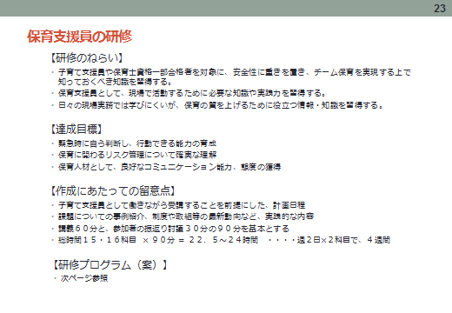
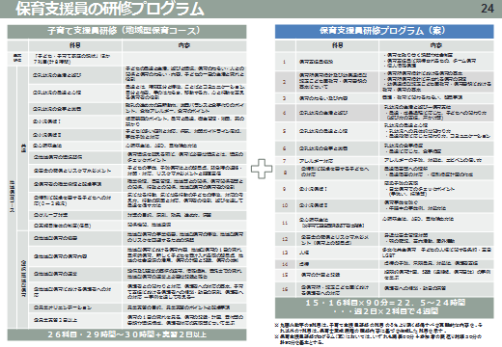
●保育支援員の養成スキーム・研修プログラム
保育支援員は、子育て支援員程度の保育の基礎知識があることを前提にし、必要な研修等を追加することを想定している。具体的な養成スキームとしては、子育て支援員又は保育士試験の一部合格者であって、現在、保育所等に勤務している者を想定しており、当該施設から、スキルアップに該当する者として、保育支援員研修の受講が認められた者を対象とする。
まず、府の研修（週２日各2コマで4週間、総時間数24時間程度）受講後、在籍施設で3か月程度のOJT実施後、検定を経て受講修了書を交付し、当該施設での活用計画書の提出を踏まえ、保育支援員としての認定に至る。本人の意欲、施設の確実な支援をベースとし着実な育成を図っていくこととしたい。また、今回のスキームでは、実践・OJTを重視することから、子育て支援員の資格を持っている人、保育士試験の一部合格者についても、まずは、いずれかの保育所等で勤務することを前提としている。
ここでのポイントの一つは、検定後、当該施設から市町村を通じて、OJT結果報告とともに、活用計画書を提出してもらう点である。新たに育成する保育支援員が、保育所における、より低賃金の職種として、ブラック化することがあってはならない。しっかり活用計画を作成し、提出いただくことを考えている。施設長には、チーム保育やOJT手法についても、事前に学んでいただくことが必要である。保育支援員は、府、市町村、そして当該施設、この三者が共同し、新たな協働スタッフとして、育てていく人材である。
なお、子育てが終わった世代が、専門職として新たに就職するのは難しいし、先に資格を得てから就職するとなると、時間や費用の初期投資もかかる。この養成スキーム図には示しきれていないが、子育ての経験を活かしながら、まずは子育て支援員、さらに保育支援員として勤務しつつ、国家資格獲得をめざすというルートの展開も期待したい。こうしたことは、たとえば、ひとり親世帯の方々にも、専門職として活躍する道筋を開く支援にもなると思う。
22ページ
23ページ
24ページ

Slide 15
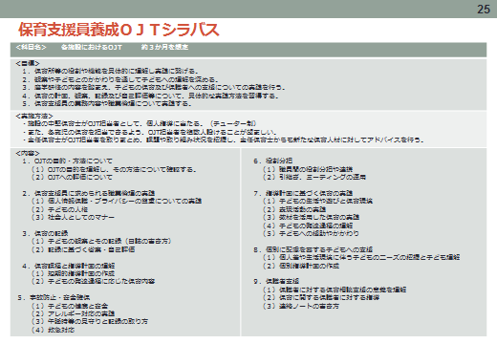
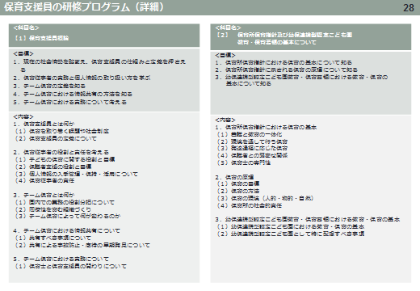
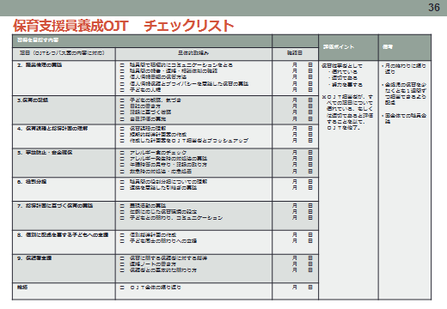
●OJTシラバス・スケジュール
子育て支援員、又は保育士試験の一部合格者で保育支援員に向けて学ぶ人が勤務している施設において、3か月程度のOJTを想定している。シラバス案にあるように、実践を通じて、保育所の役割や機能の理解、子どもへの理解、子どもの保育及び保護者への支援等を習得していただく。この習得方法は、研修カリキュラムのように、時間割を設けてというより、日々の保育実践のなかで積み上げていくものと考えている。チェックリスト例を掲載しているが、各施設において、一定のレベルを確保したOJTが実施できるよう、当該施設長に対しては、保育支援員養成研修の一環として、事前にOJTについての考え方を説明・学んでいただく場を設けることを前提としたい。
最後に
現在、保育士が担っている業務のなかには、必ずしも保育士でなくても従事可能なものがある。主任保育士の業務でも、職員の出勤状況の把握や非常勤職員等の勤務体制の調整、職員の健康管理、施設維持管理や備品管理といったものも含まれている。保育士業務を分割し、保育士しかできないものに集中・特化した上で、現場実態に即し、業務アシスタントの活用やチーム保育など、様々な工夫を取り入れていくことで、保育士にとっても、より働きやすい職場環境になると考える。
こうした議論を提示すると、保育の質の低下や、分業することにより保育士への業務がかえって過重負担になるのではないかといったことを危惧されるかもしれないが、すでに、運用時間帯においては、「知事が認める者」の活用も配置基準内で認められており、基準上必要な人員として保育支援員を位置づけても、実質的に影響するものではない。また、保育支援員は、既に当該保育所等に勤務している者で実務能力の高い者を想定しているため、保育士が指導業務に時間を割かれるといったことは、少ないと思われる。とはいえ、府では新たな保育人材の導入後も保育所等で適切な保育サービスが維持されているかの確認も必要である。また、特区提案３に掲げていた情報公開手法も活用しながら、保護者の声など保育現場の現状把握に努め、課題が確認された場合は速やかに対応をとることを求めておきたい。
本提言の趣旨を確実に生かし、新たな保育人材を導入し、チーム保育を進めることで、保育士の労働環境の質の改善につながるとともに、組織力が発揮された、職員がより一層活き活き働ける保育現場の実現につながることを期待したい。
25ページ
28～35ページ
36ページ

Slide 16
保育人材の不足と確保のための取組み
○保育人材の不足
保育所整備や認定こども園への移行により、保育の量的拡大が進むとともに、府内の勤務保育士数も増えている。
しかしながら、有効求人倍率がピーク期の12月～2月では2.6倍（H27.12月～H28.2月）と、保育人材の不足が続いており、待機児童の解消のための保育の量的拡大を進めるためには、今後とも保育人材の確保が求められている。
○保育人材確保のための府の取組み
保育士修学資金貸付等事業による新規人材確保（H28～H30年度）
約1,800人分
国家戦略特別区域限定保育士試験の実施による新たな保育士確保
H27年度 1,359人 ※ 例年比2.15倍の保育士確保
※H28年度 継続実施
保育士・保育所支援センターを活用した潜在保育士の掘り起こし
（H27年度～）
就職人数 73人（H28年10月現在）
のべ登録者数 1,282人（H28年9月末現在）
○利用児童数と勤務保育士数の推移
人
○子育て支援員の府内の現状
府内における子育て支援員研修（地域保育コース「地域型保育」）の修了者は、H27年度末で約200人。
H28年度は約640人が研修予定で、今後とも計画的に養成を進めていく予定。
その他、企業主導型保育助成事業の実施主体が実施する子育て支援員研修についても、今後、府内で実施される予定。
出典：「社会福祉施設等調査」（厚生労働省統計情報部）
○府内の待機児童数の推移
 | H24 | H25 | H26 | H27 | H28
4月1日現在 | 2,050 人 | 1,390 人 | 1,124 人 | 1,365 人 | 1,434 人
10月1日現在 | 5,488 人 | 3,269 人 | 3,166 人 | 3,349 人
○保育所における保育士配置要件の弾力化
の府内活用状況 ＜16ページ＞
H28年10月現在で、7市町8施設（府内施設数1,058）において
幼稚園教諭11名が活用されている。
平成26年度までは減少傾向であったが、平成27年度以降は再び、増加傾向
※１市は調査中
出典：「保育所等利用児童数・利用待機児童数等」（大阪府福祉部子ども室子育て支援課認定こども園・保育グループ）

Slide 17
保育所等における保育士配置要件の弾力化 平成２８年４月から適用
16
児童福祉施設の設備及び運営に関する基準（昭和23年厚生省令第63号）
《園全体における職員配置（第96条）》
《各時間帯における職員配置（第97条）》
１６人で運用
※0歳児３０人入所として
保育士等の配置を想定
※配置基準内で「知事が認める者」の配置が認められていない
※配置基準内で「知事が認める者」の配置が認められている
【現状】
園全体における職員配置（第96条）では、基準上必要な人員として「知事が認める者」が認められていない。
各時間帯における職員配置（第97条）では、基準上必要な人員の２／３の保育士を配置すれば、残り１／３は「知事が認める者」も配置が可能。
園全体における基準上必要な人員を、保育士又は幼稚園教諭等で確保できないことで、各時間帯において必要な保育士を確保できていたとしても、子どもの受け入れを減らさざるを得ないケースが出てきている。
【提案】
園全体における職員配置（第96条）においても、「知事が認める者」のうち、一定、講義研修・OJT・検定を経た「保育支援員」を
基準上必要な人員として位置づけることで、 より多くの子どもの受入れ体制を確保し、待機児童解消につなげる。

Slide 18
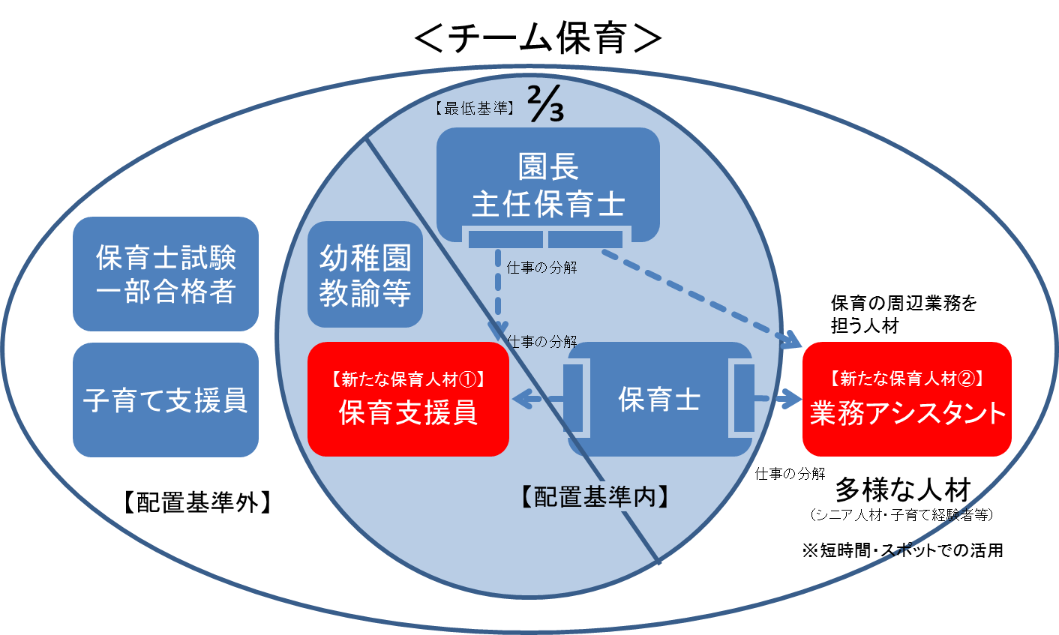
新たな保育人材の基本的な考え方
（１） 保育の量的拡大、質の確保を同時に実現するため、チーム保育を推進
（２） 保育士の勤務環境の改善と専門性の最大発揮が実現できるマネジメントが必要
（３） 様々な能力を持つ人材に保育現場へ入ってもらうことにより、保育人材の裾野を
広げるとともに、保育士資格の取得をめざす人を応援するする

Slide 19
提言１ 新たな保育人材の育成
保育士と協働する２種類の新たな保育人材を提案する。
イメージ | ① 保育支援員 【配置基準内の人員】
役割 | ○保育士業務を補助する高い実務力を持ち、 保育士と協働
想定対象者 | 現在保育所等に勤務している ○子育て支援員 ○保育士試験の一部合格者
業務例 | ○保育士との協働による保育の実務 ○短期的指導計画案の作成 ○午睡時の見守り ○連絡ノート等の記入 ○疾病等への対応 ○地域子ども子育て支援事業
養成 スキーム | 【P.22参照】
メリット | ○保育士の負担軽減 ○保育にかかわるスタッフとしての質の向上 ○将来の保育士育成につながる
イメージ | ② 業務アシスタント 【配置基準外の人員】
役割 | ○多忙化する保育現場で、保育の周辺業務を担い、 保育士が専門性を発揮できるよう側面支援
想定対象者 | ○事務処理能力を一定持つ者 ○他業種、他業界からの転職者 ○多様な人材（シニア人材、子育て経験者、障がい者等）
業務例 | ○職員の出勤状況の把握、勤務体制の調整 ○情報関係業務（園HP作成・更新、ICTシステムの運用管理） ○経理事務（予算執行管理、教材教具備品などの購入、 利用者負担額の徴収・管理） ○朝夕（受入れ・お迎え時）の安全確保 ○園庭遊びの見守り ○片付け・清掃
養成 スキーム | ○保育の基礎的な知識・心得に関する冊子（大阪府にて作成予定） を活用した園内研修を受講
メリット | ○側面支援業務を受け持つことで、保育士の負担が軽減され、 保育士の専門性発揮が高まる
保育支援員研修
（講義）
検定
（理解度テスト）
職場でのOJT
知事認定
チーム保育を実践することにより即戦力としての活躍が期待でき、保育士の負担軽減・ひいては園全体としての保育の質向上
主任保育士・保育士の業務軽減が図られ、
スーパービジョン（管理的・教育的・評価的・支持的機能）の強化が可能に

Slide 20
提言２ 多様な人材の活用によるチーム保育の実現
＜従来の保育現場＞
＜めざす保育現場＞
施設長
主任保育士
施設長
「 」 は
仕事の分解を表す
チーム保育
主任保育士
保育士
A
保育士
B
保育士
C
保育士
D
保育士
E
保育士
F
保育士
G
保育士
H
保育士
I
保育士
J
A
B
C
D
業務
アシスタント
保育
支援員
J
保育士
E
子育て
支援員
I
H
G
F
アウトソーシング
スキルアップにより資格取得を支援
保育士だけの保育現場
・鍋蓋型の組織体制 ・担任クラスの保育の深化に注力 ・組織マネジメントが働きにくい ・全員が疲弊
働き方改革
多様な人材が活躍する保育現場
・連携型の組織体制 ・役割分担することで、保育士が専門性を発揮 ・組織としての保育力の向上 ・様々な能力を持つ人材が保育現場に入ることにより、保育人材の裾野が広がる ・保育士資格の取得をめざす人の応援 ・障がい者などの活躍

Slide 21
新たな保育人材を配置した場合の
保育士業務の分解マトリックス図Ⅰ（保育所保育指針第4～7章）
本案は、保育士の専門性を前提として、保育士と新たな保育人材が協働しチーム保育を行うためのイメージ図であり、 実際の運用については、園の実態に応じて行う。
各業務は、それぞれの従事者が単独で実施するものではなく、協働し、連続した一連の業務であることを念頭に、 報告・連絡・相談を十分に行い、職員間で子どもの状況等を共有し合う。
保育支援員が、保育の短期的計画案の作成や保育要録、児童票、連絡ノートの記入に携わることによって、 職員間のより密な連携が実現し、ひとりひとりの育ちに応じた保育を行うことを目指す。
保育所保育指針、幼保連携型認定こども園教育・保育要領、各ガイドライン（事故防止、アレルギー、感染症等）は、職員間で共有され、当然遵守されるものとする。

Slide 22
新たな保育人材を配置した場合の
保育士業務の分解マトリックス図Ⅱ（ある園の１日例）

Slide 23
保育支援員の養成スキーム
保育人材
スキルアップ
【配置基準内】
保育現場での実践を通して
保育士資格取得への支援
市町村を通じて府へ届出
（ＯＪＴ結果報告・活用計画等）
府が保育支援員として認定
子育て
支援員
研修
（講義）
Ｏ Ｊ Ｔ
検定
（理解度
テスト）
保育
支援員
保育所等
大阪府
保育所等
大阪府
保育所等
保育士試験
一部合格者
（保育補助者）
保育所等
1か月
週2日×2科目で4週間
３か月
受講
修了証
国補助制度（保育補助者雇上支援貸付）の活用
転園した場合は、新しい園のチーム保育を学ぶため、
再度OJTを実施し、府へ届出を行うものとする。
ただし、期間については短縮を認める。
施 設
園に対する
マネジメント研修
保育にかかる情報公開
大阪府
子ども・子育て支援法に基づき
保育士処遇の状況や保護者アンケート等について情報公開を実施

Slide 24
保育支援員の研修
  【研修のねらい】
  子育て支援員や保育士資格一部合格者を対象に、安全性に重きを置き、チーム保育を実現する上で知っておくべき知識を習得する。
  保育支援員として、現場で活動するために必要な知識や実践力を習得する。
  日々の現場実務では学びにくいが、保育の質を上げるために役立つ情報・知識を習得する。
  【達成目標】
  緊急時に自ら判断し、行動できる能力の育成
  保育に関わるリスク管理について確実な理解
  保育人材として、良好なコミュニケーション能力、態度の獲得
  【作成にあたっての留意点】
  子育て支援員として働きながら受講することを前提にした、計画日程
  課題についての事例紹介、制度や取組等の最新動向など、実践的な内容
  講義６０分と、参加者の振返り討議３０分の９０分を基本とする
  総時間１５・１６科目 × ９０分 = ２２．５～２４時間 ・・・・週２日×２科目で、４週間
  【研修プログラム（案）】
  次ページ参照

Slide 25
保育支援員の研修プログラム
子育て支援員研修（地域型保育コース）
 |  | 科目 | 内容
基本 研修 |  | 「子ども・子育て家庭の現状」ほか７科目(計８時間)
地域保育コース | 共通 | ①乳幼児の生活と遊び | 子どもの発達と生活、遊びと環境、保育のねらい・人との関係と保育のねらい・内容、子どもの一日の生活と流れと役割
 |  | ②乳幼児の発達と心理 | 発達とは、時期区分と特徴、ことばとコミュニケーション、自分と他者、手のはたらき、移動する力、心と行動を支える保育者の役割
 |  | ③乳幼児の食事と栄養 | 離乳の進め方の最新動向、栄養バランスと食事作りのポイント、食物アレルギー、食育のポイント
 |  | ④小児保健Ⅰ | 健康観察のポイント、発育と発達、衛生管理・消毒、薬の預かり
 |  | ⑤小児保健Ⅱ | 子どもに多い症例と対応、病気、対策ガイドライン周知、事故予防と対応
 |  | ⑥心肺蘇生法 | 心肺蘇生法、AED、異物除去方法
 |  | ⑦地域保育の環境整備 | 保育環境を整える前に、保育に必要な環境とは、環境のチェックポイント
 |  | ⑧安全の確保とリスクマネジメント | 子どもの事故、予防保育法上の留意点、緊急時の連絡・対策・対応、リスクマネジメントと賠償責任
 |  | ⑨保育者の職業倫理と配慮事項 | 職業倫理、自己管理、地域等との関係、保育関係者等との関係、行政との関係、地域型保育の保育者の役割
 |  | ⑩特別に配慮を要する子どもへの対応(０～２歳児) | 気になる行動、気になる行動の子どもの特徴、対応の考え方、行動の原因と対応、保育者の役割、遊びを通して発達を促す方法
 |  | ⑪グループ討議 | 討議の目的、原則、効果、進め方、演習
 |  | ⑫実施自治体の制度(任意) | 関係機関、地域資源
 | (選択)地域型保育 | ⑬地域型保育の概要 | 地域型保育の事業概要、地域型保育の特徴、地域型保育のリスクを回避するための課題
 |  | ⑭地域型保育の保育内容 | 地域型保育における保育内容、地域型保育の１日の流れ、異年齢保育、新しく子どもを受け入れる際の留意点、地域の社会資源の活用、保育の計画と記録、保育の体制
 |  | ⑮地域型保育の運営 | 設備及び運営の基準の遵守、情報提供、受託までの流れ、地域型保育の運営上必要な記録と報告
 |  | ⑯地域型保育における保護者への対応 | 保護者との関わりと対応、保護者への対応の基本、子育て支援における保護者への相談・助言の原則、保護者への対応 ～事例を通して考える～
 |  | ⑰見学オリエンテーション | 見学実習の目的、見学実習のポイントと配慮事項
 |  | ⑱見学実習２日以上 | 保育の１日の流れを見る、保育の記録・計画、受付等の書類や環境構成、保護者対応の実際等について学ぶ
２６科目・２９時間～３０時間＋実習２日以上
保育支援員研修プログラム（案）
 | 科目 | 内容
１ | 保育支援員概論 | ・保育を取り巻く課題や社会制度 ・保育支援員に期待されるもの、チーム保育 ・個人情報保護
２ | 保育所保育指針及び幼保連携型認定こども園教育・保育要領の基本について | ・保育所保育指針における保育の基本 ・保育所保育指針に示される保育の原理 ・幼保連携型認定こども園教育・保育要領における教育・保育の基本
３ | 保育のねらい及び内容 | 養護・教育に関わるねらい、留意事項
４ | ①乳幼児の生活と遊び | 乳幼児の生活と遊び～保育実技 ・発達・成長過程に応じた、子どもへの関わり方 （遊び方の支援、声かけ等)
５ | ②乳幼児の発達と心理 | 乳幼児の発達と心理 ・乳幼児への具体的な関わり方 ・発達段階に応じた関わり方、コミュニケーション
６ | ③乳幼児の食事と栄養 | 乳幼児の食事指導 ・発達に応じた、食事指導
７ | アレルギー対応 | アレルギーの予防、対処法、エピペンの使い方
8 | ⑩特別に配慮を要する子どもへの対応 | 発達障害等への理解 ・発達障害の対応 ・個別指導計画の作成
９ | ④小児保健Ⅰ | 感染予防の実際 ・日常保育でのチェックポイント (手洗い、掃除等)
10 | ⑤小児保健Ⅱ | 保育事故を防ぐ ・午睡中の事故例、対処方法
11 | ⑥心肺蘇生法 【※子育て支援員研修修了者は免除】 | 心肺蘇生法、AED、異物除去方法
12 | ⑧安全の確保とリスクマネジメント（保育上の留意点） | 身近な安全管理対策 ・朝の確認、室内活動、屋外活動
13 | 人権 | 多文化共生保育 子どもの人権に関する条約・宣言 LGBT
14 | 虐待 | 虐待の予防、早期発見、対処法、保護者支援
15 | 保育の計画と記録 | 短期的保育計画、記録（連絡帳、保育日誌）の事例を学ぶ
16 | ⑯保育所・認定こども園における保護者への対応 | 保護者への相談・助言の演習
１５・１６科目×９０分＝２２．５～２４時間 ・・・週２日×２科目で４週間
丸囲み数字の９科目は、子育て支援員研修の科目のうちより深く修得すべき実践的な内容を、それ以外の７科目は、保育士養成課程の履修内容に基づき作成した科目を示す。
保育支援員研修プログラム（案）においては、いずれも講義６０分＋参加者の振返り討議３０分の計９０分を基本とする。

Slide 26
保育支援員養成ＯＪＴシラバス
＜科目名＞ 各施設におけるOJT 約３か月を想定
＜目標＞ １．保育所等の役割や機能を具体的に理解し実践に繋げる。 ２．観察や子どもとのかかわりを通して子どもへの理解を深める。 ３．座学研修の内容を踏まえ、子どもの保育及び保護者への支援についての実践を行う。 ４．保育の計画、観察、記録及び自己評価等について、具体的な実践方法を習得する。 ５．保育支援員の業務内容や職業倫理について実践する。
＜実施方法＞ ・施設の中堅保育士がOJT担当者として、個人指導に当たる。（チューター制） ・また、各歳児の保育を担当できるよう、OJT担当者を複数人設けることが望ましい。 ・主任保育士がOJT担当者を取りまとめ、課題や取り組み状況を把握し、主任保育士からも新たな保育人材に対してアドバイスを行う。
＜内容＞ １．OJTの目的・方法について （１）OJTの目的を理解し、その方法について確認する。 （２）OJTへの評価について ２．保育支援員に求められる職業倫理の実践 （１）個人情報保護・プライバシーの尊重についての実践 （２）子どもの人権 （３）社会人としてのマナー ３．保育の記録 （１）子どもの観察とその記録（日誌の書き方） （２）記録に基づく省察・自己評価 ４．保育課程と指導計画の理解 （１）短期的指導計画の作成 （２）子どもの発達過程に応じた保育内容 ５．事故防止・安全確保 （１）子どもの健康と安全 （２）アレルギー対応の実践 （３）午睡時等の見守りと記録の取り方 （４）救急対応 | ６．役割分担 （１）職員間の役割分担や連携 （２）引継ぎ、ミーティングの運用 ７．指導計画に基づく保育の実践 （１）子どもの生活や遊びと保育環境 （２）表現活動の実践 （３）教材を活用した保育の実践 （４）子どもの発達過程の理解 （５）子どもへの援助やかかわり ８．個別に配慮を要する子どもへの支援 （１）個人差や生活環境に伴う子どものニーズの把握と子ども理解 （２）個別指導計画の作成 ９．保護者支援 （１）保護者に対する保育相談支援の意義を理解 （２）保育に関する保護者に対する指導 （３）連絡ノートの書き方

Slide 27
検討部会委員名簿・検討部会開催状況
○検討部会委員名簿
（五十音順・敬称略）
氏 名 | 所 属 等 | 備考
小﨑 恭弘 | 大阪教育大学教育学部教員養成課程家政教育講座 准教授 | 専門委員
関川 芳孝 | 大阪府立大学地域保健学域教育福祉学類長 教授 | 部会長 専門委員
鶴 宏史 | 武庫川女子大学文学部教育学科 准教授 | 専門委員
森田 信司 | 社会福祉法人大阪府社会福祉協議会保育部会 副部会長
山縣 文治 | 関西大学人間健康学部 教授 | 専門委員
○検討部会開催状況
＜開催＞
第1回部会 7月27日
第2回部会 8月10日
第3回部会 10月27日
＜提言に向けての意見交換＞
6月20日 現状の課題と検討方向性イメージ
7月20日 新たな保育人材にかかる意見交換
7月25日 第1回部会に向けての意見交換
8月 １日 第2回部会に向けての意見交換
8月5・8日 同上
10月7日 提案に向けての意見交換
10月17・18・19日 保育支援員の研修・OJTシラバスの協議
10月26日 第3回部会に向けての意見交換

Slide 28
参 考 資 料

Slide 29
保育支援員の研修プログラム（詳細）
＜科目名＞ 【１】保育支援員概論
＜目標＞ １．現在の社会情勢を踏まえ、保育支援員の仕組みと定義を押さえ る ２．保育従事者の責務と個人情報の取り扱い方を学ぶ ３．チーム保育の定義を知る ４．チーム保育における情報共有の方法を知る ５．チーム保育における責務について考える
＜内容＞ １．保育支援員とは何か （１）保育を取り巻く課題や社会制度 （２）保育支援員の定義について ２．保育従事者の役割と責任を考える （１）子どもの保育に関する役割と目標 （２）保護者支援の役割と目標 （３）個人情報の入手管理・保持・活用について （４）保育従事者の責任 ３．チーム保育とは何か （１）園内での業務の役割分担について （２）同僚性を育む組織づくり （３）チーム保育によって何が変わるのか ４．チーム保育における情報共有について （１）共有すべき事項について （２）共有による事故防止・虐待の早期発見について ５．チーム保育における責務について （１）保育士と保育支援員の関わりについて
＜科目名＞ 【２】 保育所保育指針及び幼保連携型認定こども園 教育・保育要領の基本について
＜目標＞ １．保育所保育指針における保育の基本について知る ２．保育所保育指針に示される保育の原理について知る ３．幼保連携型認定こども園教育・保育要領における教育・保育の 基本について知る
＜内容＞ １．保育所保育指針における保育の基本 （１）養護と教育の一体化 （２）環境を通して行う保育 （３）発達過程に応じた保育 （４）保護者との緊密な関係 （５）保育士の専門性 ２．保育の原理 （１）保育の目標 （２）保育の方法 （３）保育の環境（人的・物的・自然） （４）保育所の社会的責任 ３．幼保連携型認定こども園教育・保育要領における教育・保育の基本 （１）幼保連携型認定こども園における教育・保育の基本 （２）幼保連携型認定こども園として特に配慮すべき事項

Slide 30
保育支援員の研修プログラム（詳細）
＜科目名＞ 【３】保育のねらい及び内容
＜目標＞ １．養護に関わるねらい及び内容を知る ２．教育に関わるねらい及び内容を知る ３．保育の実施上の配慮事項について知る
＜内容＞ １．養護に関わるねらい及び内容とは （１）「生命の保持」に関わるねらい及び内容について （２）「情緒の安定」に関わるねらい及び内容について （３）幼保連携型認定こども園における養護 ２．教育に関わるねらい及び内容を知る。 （１）「健康」に関わるねらい及び内容について （２）「人間関係」に関わるねらい及び内容について （３）「環境」に関わるねらい及び内容について （４）「言葉」に関わるねらい及び内容について （５）「表現」に関わるねらい及び内容について ３．保育の実施上の配慮事項について （１）保育に関わる上での全般的な配慮事項 （２）保育に関わる上での配慮事項 （３）3歳未満児の保育に関わる配慮事項 （４）3歳以上児の保育に関わる配慮事項
＜科目名＞ 【４】乳幼児の生活と遊び
＜目標＞ １．乳幼児の発達・成長に応じた遊びと関わり方を学ぶ （遊び方の支援・声掛け等）
＜内容＞ １．発達・成長に応じた遊びと関わり方 （１）乳幼児期の身体的発達と遊び・関わり方 （各段階の発達の特徴を捉え、即した遊びができるように 工夫をする。） （２）乳幼児期の心の発達と遊び・関わり方 （各段階の発達の特徴を捉え、即した遊びができるように 工夫をする。）

Slide 31
保育支援員の研修プログラム（詳細）
＜科目名＞ 【５】乳幼児の発達と心理
＜目標＞ １．発達に応じた子どもとのコミュニケーションの取り 方を知る
＜内容＞ １．発達に応じた子どもとのコミュニケーションの取り方 （１）乳幼児の認知発達を踏まえた、保育者とのコミュ ニケーションの取り方を学ぶ （２）発達に応じた乳幼児同士のコミュニケーションを 考える。(子ども相互のかかわりと関係作り/ 自己主張と自己統制/子ども集団と保育の環境)
＜科目名＞ 【６】乳幼児の食事と栄養
＜目標＞ １．発達に応じた食事指導を考える ２．食育計画の位置づけを考える
＜内容＞ １．発達に応じた食事指導 （１）乳児期の授乳・離乳の意義と食生活 （授乳の基本/離乳期の栄養と食生活/進め方と目安） （２）幼児期の食生活 （食べる意欲を育てる/偏食や食欲不振に対する対応） ２．食育計画の位置づけとその実践 （１）食育計画のねらいと保育計画との関係 （２）食育の実践

Slide 32
保育支援員の研修プログラム（詳細）
＜科目名＞ 【７】アレルギー対応
＜目標＞ １．アレルギーの種類と発症予防の方法を理解する （食品、ダニ、ハウスダスト、花粉等） ２．給食における配慮・管理を知る ３．緊急時（アナキフィラシー発症）の対応を身に付ける
＜内容＞ １．アレルギーの種類と発症予防の方法を理解する （食品、ダニ、ハウスダスト、花粉等） （１）食品アレルギーに対する基本的対応（発症予防） （２）ダニ・ハウスダスト防止に対する基本的方法について ２．給食における配慮・管理 （１）保育士（園）給食の提供におけるアレルギー対応の レベルと配慮事項 （２）給食の提供における準備や注意点 ３．緊急時（アナキフィラシー発症）の対応 （１）アナキフィラシ―の基本事項について （２）緊急時の備え・日ごろの保護者との連携について （３）緊急時対応の流れについて （４）エピペンの使用方法 について
＜科目名＞ 【８】特別に配慮を要する子どもへの対応
＜目標＞ １．子どもの心の問題と障がい ２．発達障がい児への対応 ３．重度障がい児への配慮点 ４．個別指導計画の書き方を知る
＜内容＞ １．子どもの心の問題と障がい （１）吃音 （２）選択制緘黙 （３）摂食障がい （４）抜毛症 ２．発達障がい児への対応 （１）発達障がいの特徴・種類を学ぶ （２）傾聴の姿勢 （３）共感とコミュニケ―ション ３．重度障がいへの配慮点 （１）食事中の配慮点 （２）保育上の留意事項 （３）他の子どもとのコミュニケーションの取り方 ４．個別指導計画の作成 （１）保護者や家族に対する理解と支援 （２）保育課程に基づく個別指導計画の作成と記録及び評価

Slide 33
保育支援員の研修プログラム（詳細）
＜科目名＞ 【９】小児保健Ⅰ
＜目標＞ １．主な感染症の種類と症状を知る ２．子どもの疾患と対処法を身に付ける（発熱・痙攣・嘔吐・ 下痢・鼻出血） ３．感染症が発生した場合の対処法を知る ４．感染症の予防策について考える
＜内容＞ １．主な感染症の種類と症状 （１）水痘（水ぼうそう） （２）インフルエンザ （３）食中毒 ２．子どもの疾患と対処法（発熱・痙攣・嘔吐・下痢・鼻出血） （１）発熱を起こした場合の対処法 （２）痙攣（ひきつけ）を起こした場合の対処法 （３）嘔吐、下痢、鼻出血を起こした場合の対処法 ３．感染症が発生した場合の対処法 （１）感染源を知る （２）感染症が発生した場合の対処法 ４．感染症の予防策について （１）日常保育でのチェックポイント
＜科目名＞ 【１０】小児保健Ⅱ
＜目標＞ １．保育事故の例を知る ２．事故への対応方法を知る ３．誤飲物質と処置方法を学ぶ ４．午睡時等の見守りについて知る
＜内容＞ １．保育事故とは何か （１）どういう事故が起こるのか （２）乳児特有の事故について ２．事故への対応方法を知る （１）外傷の救急処置方法について （２）熱傷（やけど）の処置方法について （３）過呼吸等への処置方法について ３．誤飲物質と処置方法 （１）洗剤類を飲んだ時の応急処置と受診方法 （２）その他固形物等を飲んだ時の応急処置と受診方法 （３）その他液体物を飲んだ時の応急処置と受診方法 ４．午睡時等の見守りについて （１）午睡中の事故とは （２）午睡中事故の予防 （３）事故発生時の対処法 （４）午睡時等の見守りの具体的方法・記録の取り方

Slide 34
保育支援員の研修プログラム（詳細）
＜科目名＞ 【１１】心肺蘇生法【※子育て支援員研修修了者は免除】
＜目標＞ １．心肺蘇生法の方法を知る ２．AEDの使い方を知る ３．異物除去法を知る
＜内容＞ １．心肺蘇生法の方法を知る （１）心肺蘇生法を実践を通して身に付ける ２．AEDの使い方を知る （１）通常のAEDの使用方法を知る （２）１歳～未就学児に対するAEDの使用方法を知る ３．異物除去法を知る （１）幼児・乳児に対する背部叩打法を知る
＜科目名＞ 【１２】安全の確保とリスクマネジメント（保育上の留意点）
＜目標＞ １．教育・保育施設等における事故防止及び事故発生時の対応の ためのガイドラインについて習得する ２．保育中の「緊急時」に備えるための基本的知識を身に付ける ３．保護者対応について身に付ける
＜内容＞ １．教育・保育施設等における事故防止及び事故発生時の対応のためのガイドラインについて （１）ガイドラインの内容と運用方法の習得 （２）毎日の点検・定期的な点検 健康観察・設備点検・戸外の確認 ２．保育中の「緊急時」に備える （１）保育中の地震 （２）保育中の火災 （３）散歩中の事故 （４）不審者対応 ３．保護者対応 （１）子どもの受け渡し （２）緊急時の保護者連絡について

Slide 35
保育支援員の研修プログラム（詳細）
＜科目名＞ 【１３】人権 ※虐待については別途科目あり
＜目標＞ １．多文化共生保育について知る ２．「子どもの人権を守る」ことを徹底する ３．「子ども自身の人権力を育む」ことについて考える ４．配慮を要する家庭について知る
＜内容＞ １．多文化共生保育について （１）多文化共生保育とは何か （２）多文化共生の中での子どもたちとの接し方 （３）多文化共生の中での保護者との接し方 ２．「子どもの人権を守る」ことについて （１）子どもにも一人前の人として接すること （２）「子どもの人権」について学ぶ（条約や宣言について） ３．「子ども自身の人権力を育む」ことについて （１）自分の感情に気づき、伝え合う力の育成をめざす （２）子ども同士のけんかの対応について (ケースごとに考える） ４．配慮を要する家庭について （１）事例（LGBT等） （２）配慮を要する家庭への支援
＜科目名＞ 【１４】虐待
＜目標＞ １．児童虐待の種類とその影響について理解する ２．児童虐待の発見のポイントを知る ３．虐待を発見したときの対応について考える ４．虐待を未然に防ぐ方法を考える
＜内容＞ １．児童虐待の種類とその影響について理解する （１）児童虐待とは何か （児童虐待の定義、しつけと虐待の違い、種別、配偶者間暴力（DV) （２）虐待の子どもに及ぼす影響 ２．児童虐待の発見のポイントについて （１）子どもの様子から虐待に気づくポイント （外傷、病気、発育や発達の遅れ、子どもの不自然な様子、行動） （２）保護者の様子から虐待に気づくポイント （子どもや他人に対する態度、親自身の態度、保護者の置かれた状況） ３．虐待を発見したときの対応について （１）児童虐待の通告について （２）関係機関との連携のとり方について （３）子ども自身からの訴えについて （４）保護者自身からの訴えについて （５）保育士等による園内での不適切な関わりを発見した場合 ４．虐待を未然に防ぐ方法について （１）保護者とのかかわりについて （２）保育者同士の連携について （３）保護者支援について

Slide 36
保育支援員の研修プログラム（詳細）
＜科目名＞ 【１５】保育の計画と記録
＜目標＞ １．保育所・認定こども園における１日の流れを把握する ２．短期的保育計画を作成する、連絡帳・保育日誌の事例を学び、 記録する
＜内容＞ １．保育所・認定こども園における１日の流れを把握する （１）保育所・認定こども園における１日の流れを把握する （排泄、睡眠等生活トレーニングをケースごとに考える）（２）実際に計画を作る上での留意点を把握する （実際の事例をもとに、学年ごとの連絡帳・保育日誌の 記入実習）
＜科目名＞ 【１６】保育所・認定こども園における保護者への対応
＜目標＞ １．保護者との情報共有 ２．子育て支援における保護者への相談・助言の８原則（演習）
＜内容＞ １．保護者との情報共有 （１）保育者に求められる役割 （２）情報共有の必要性 ２．子育て支援における保護者への相談・助言の８原則（演習） （１）傾聴・受容・共感的理解 （２）利用者・相談者のありのままの感情表出の促進 （３）自らの感情のコントロール （４）一人ひとりの個別性の尊重 （５）非審判的態度 （６）利用者の自己決定の尊重 （７）保護者のエンパワーメント （８）秘密保持

Slide 37
保育支援員養成OJT チェックリスト
習得を目指す内容 |  |  | 評価ポイント | 備考
項目（OJTシラバス案の内容に対応） | 具体的取組み | 確認日
2．職業倫理の実践 | □ 職員間で積極的にコミュニケーションをとる □ 職員間の報告・連絡・相談体制の確認 □ 個人情報書類の保管方法 □ 個人情報保護とプライバシーを意識した保育の実践 □ 子どもの人権 | 月 日 月 日 月 日 月 日 月 日 | 保育従事者として ・優れている ・適切である ・努力を要する ＯＪＴ担当者が、すべての項目について優れている、もしくは適切であると評価することを以て、 ＯＪＴを修了。 | 月の終わりに振り返り 全歳児の保育を少なくとも１週間ずつ担当できるよう配慮 園全体での職員会議
3.保育の記録 | □ 子どもの観察、気づき □ 日誌の書き方 □ 記録に基づく省察 □ 自己評価の実施 | 月 日 月 日 月 日 月 日
4．保育課程と指導計画の理解 | □ 保育課程の理解 □ 短期的指導計画案の作成 □ 作成した計画案をＯＪＴ担当者とブラッシュアップ | 月 日 月 日 月 日
5．事故防止・安全確保 | □ アレルギー食のチェック □ アレルギー発生時の対処法の実践 □ 午睡時等の見守り・記録の取り方 □ 救急時の対処法・応急処置 | 月 日 月 日 月 日 月 日
6．役割分担 | □ 職員間の役割分担についての理解 □ 連携を意識した引継ぎの実践 | 月 日 月 日
7．指導計画に基づく保育の実践 | □ 表現活動の実践 □ 年齢に応じた保育環境の設定 □ 子どもとの関わり、コミュニケーション | 月 日 月 日 月 日
8．個別に配慮を要する子どもへの支援 | □ 個別指導計画の作成 □ 子ども同士の関わりへの支援 | 月 日 月 日
9．保護者支援 | □ 保育に関する保護者に対する指導 □ 連絡ノートの書き方 □ 保護者との基本的な関わり方 | 月 日 月 日 月 日
総括 | □ ＯＪＴ全体の振り返り | 月 日

Slide 38
関西圏国家戦略特別区域会議（第９回）
～ 大阪府提出資料 （抜粋）～
◆待機児童解消対策・・・・・・・・・・・・・・・・・・・・・・・・・・・・・・１頁
◆特区民泊に係る最低滞在日数の短縮・・・・・・・・・・・・・・・５頁（略）
◆提案中の優先協議項目
① 特区医療機器薬事戦略相談の医薬品への拡大・・・・６頁（略）
② 都市農業の振興のための国家戦略特区提案・・・・・・７頁（略）
2016年5月10日 大阪府知事 松井 一郎

Slide 39
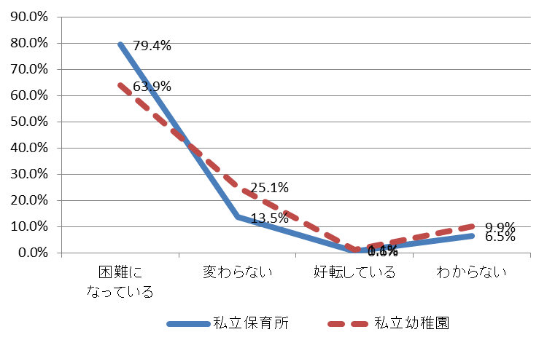
「待ったなし」の待機児童対策
38
子ども・子育て支援新制度や待機児童解消加速化プランにより、保育所等整備や人材確保を進めているが、
都市部を中心に待機児童は増加。今後の潜在需要も見込み、さらなる対策が必要。
大阪府内市町村の待機児童の状況
待機児童数増加の要因（聞き取り）
(1)新制度による潜在的な保育ニーズの掘り起こし
⇒保育所等整備を進めているが、追い付いていない
(2)就学前児童の増加（都心回帰、タワーマンショ
ン建設等の再開発 等）
⇒土地がない、あるいは賃料が高額な地域では、
保育所等整備がなかなか進まない
(3)保育士確保の困難さ
(4)工事費の高騰や土地の確保の困難さ
27.4.1 27.10.1
大阪市 217人 → 511人
豊中市 253人 → 385人
茨木市 186人 → 326人
東大阪市 206人 → 324人
堺市 54人 → 273人
計 1,365人 3,349人
50人以上の待機児童がある市町村数
6市 ⇒ 17市／43
…
…
…
保育サービスを支える人材確保の状況
・保育士の有効求人倍率 約２倍（全国平均、大阪府）最大約５倍（東京都）H27.11）
・約８割の保育園が「５年前と比較し保育士確保が困難」（H26.1大阪府）
・今後、H29年度には約７．４万人（全国）、約１,５００人（大阪府）の保育士・保育教諭が不足
大阪府では、潜在保育士の活用、国家戦略特別区域限定保育士試験などにより確保を目指すが、
一億総活躍社会の実現に向けた保育の受入枠の拡大等によりさらなる確保が必要

Slide 40
大阪府・市の待機児童対策
39
■保育所整備をはじめとする保育の量的拡大
・安心こども基金を活用した保育所整備：H24～27年度（予定含む）の4年間で12,553人分(うち大阪市4,470人分)の保育の拡大
・認定こども園への移行支援：すべての公私立の保育所・幼稚園・認定こども園のうち、約2割が認定こども園（28年4月現在)
・事業所内保育施設の設置促進（府）：コーディネーターを配置し、設置を検討している企業への相談支援
・公示地価が高い地域において、新たな賃料補助を行うことによる保育所整備の促進（大阪市）
■既存ストックの活用
・府営住宅空き室活用（府営島本江川住宅に小規模保育事業、豊中上新田住宅に一時預かり事業 など）
・小中学校余裕教室の活用（豊中市、岬町など）
・豊中市営公園での保育所整備（豊中市） 今後認定申請希望
・未利用の公有財産（土地・建物）を活用した保育所整備（大阪市北区、福島区など）
■保育士の確保や処遇改善
・国家戦略特別区域限定保育士試験の実施による新たな保育士確保：例年比2.15倍の保育士確保（1,359人）
・保育士・保育所支援センターを活用した潜在保育士の掘り起し:登録者874人（28年3月現在）
・保育士修学資金貸付等事業による新規人材確保（28年度～）：約1,800人分の予算を確保
・保育士の処遇改善：子ども・子育て支援新制度における給与改善、国への働きかけ
■同一労働同一賃金に向けた取り組み（大阪市）
・民間施設の実態調査に基づいた公立保育所の保育士給与表を新設
・任期付職員の処遇改善（給与改定、前歴加算、昇給制の導入）
今年度は、
地域限定保育士試験を
都道府県として唯一実施。
・総合的な対応を講じているが、ますます顕在化を続ける需要に追いつかない。
・分権の時代、住民に身近な保育行政は、それにかかる権限、財源を地方に移譲し、地方の判断と
責任において実施するのが、本来のあるべき姿。
先駆けとして“特区のルールは特区で決める”ことを基本に据えた大阪発の提案をする

Slide 41
国家戦略特区による待機児童解消対策の提案
40
【提案１】 特区内では、保育所設置基準を自治体の判断と責任で決定
保育の受け皿拡大にあたり、現在は、保育士配置要件や面積基準などの「センターピン」がことごとく自治体に裁量の余地がない「従うべき基準」。特区内においては、待機児童解消のため、認可保育所の設置・運用にかかるすべての要素について、自治体の判断と責任で決定できるようにしたい。
① 保育に従事する人員の配置基準
検討例）
保育人員配置基準に占める保育士の割合（現在は、認可保育所で２/３以上、小規模保育所で５割以上）を自治体が独自に判断できるようにする。
その際、「准保育士（仮称）」（提案２と連動）、さらには子育て支援員や保育ママなどの多様な人材を活用できるようにする。（現在は、幼稚園教諭等のみ可）
★ 但し、保育士資格を有する主任・担任等を配置するなど質の担保措置をとる。
② 保育所の面積基準
検討例）
現在は、保育所の面積基準は全国一律。ただし、厚生労働省の指定基準（①前々年の待機児童が100人以上。②三大都市圏の住宅地の公示価格の平均額を上回る）を満たす場合に限り、面積要件緩和が認められている。
特区内で待機児童解消プランに取り組むすべての市町村に面積要件緩和のための裁量権を与える。
認定こども園にも適用する。
★ 但し、安全性確保のため人材・スペース・設備の確保、安全観察等を義務付ける。
③ その他、園庭、採光など設置基準も地域の実情で決定

Slide 42
国家戦略特区による待機児童解消対策の提案
41
【提案２】 特区内における「准保育士（仮称）」の創設
保育の現場で多様な人材が「保育士」と協働することで、保育の量の拡大と保育の質の確保をめざす。そのため、「保育士」をサポートする多様な人材のひとつとして、特区内限定版の「准保育士（仮称）」を創設し、「提案１」の人員配置基準内に位置づけたい。
検討例）
ターゲットは、Ｍ字カーブの30代～40代の子育て経験者や保育士試験の一部科目合格者など。
一定の養成研修カリキュラムと独自の実務重視型の検定制度により質を確保する。
現在の「保育士」試験（全国一律）の受験科目や養成カリキュラムの内容などと比較衡量し、「保育士」へのステップともなるよう、制度設計に着手する。
【提案３】 保育にかかる情報公開、ガバナンス改革
「保育の質の担保」「保育士の処遇改善」を図るため、保育所を運営するすべての法人（社会福祉法人・株式会社など）に対する情報公開、ガバナンス改革を徹底する。
検討例）
個々の運営主体ごとに、保育士の賃金（モデル賃金）、人件費割合、内部留保額などを公表することにより、保育士の処遇や経営の健全性の「見える化」を図る。
第三者評価導入を義務付ける。

Slide 43
関西圏国家戦略特別区域会議（第10回）
～ 大阪府提出資料 （抜粋）～
2016年8月31日
大阪府

Slide 44
待機児童解消対策の検討促進について
43
「第9回関西圏区域会議(H28.5.10）」において、大阪府知事から提案した内容
“特区のルールは特区で決める”ことを基本に下記の項目を検討例として提示
【提案１】 特区内では、保育所設置基準を自治体の判断と責任で決定
例）多様な人材を配置基準に位置付け、面積基準の緩和
【提案２】 特区限定版の保育士をサポートする人材を、配置基準に位置付け
【提案３】 保育にかかる情報公開、ガバナンス改革
大阪府の取組み状況
●基準緩和
提案内容に賛同する市町村と意見交換の場（市町村ＷＧ）を設け、2回開催。保育の量の拡大、質の確保を実現する基準緩和の内容を検討している。
今後、期待される効果の分析を進める。
●新たな保育人材
「大阪府子ども施策審議会」に「新たな保育人材のあり方検討部会」を設置し、2回開催。
http://www.pref.osaka.lg.jp/kosodateshien/shingikai/arikatabukai2.html
チーム保育を推進するための多様な人材の役割、必要なスキルや検定・育成方法等の意見聴取。
10月中の提言案とりまとめを目指す。
●情報公開等
市町村ＷＧに加え、団体等からの意見も聞きながら枠組みを検討している。
早期に、特区制度としての検討の俎上に

